Slide 1
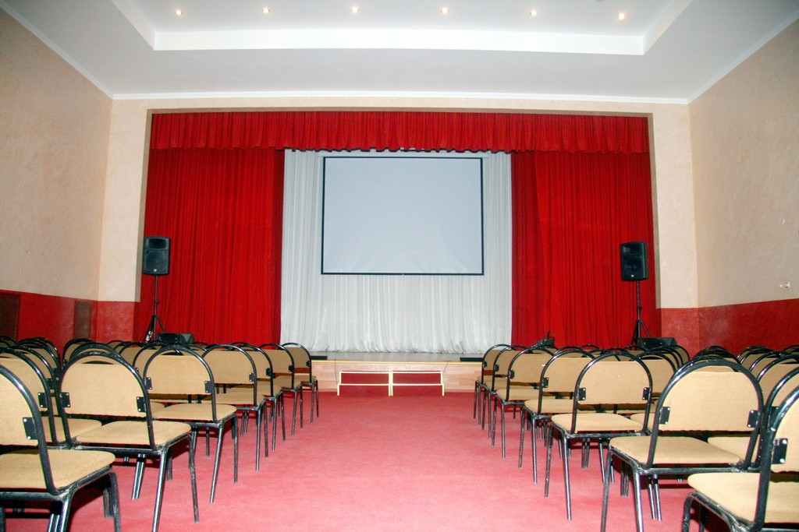
Актовый зал школы- центр развития детей
Выполнила:
Мирошникова Ирина – ученица 8 класса МБОУ « Дедуровская СОШ »

Slide 2
Цель работы:
Модернизировать актовый зал школы для развития творческих способностей детей

Slide 3
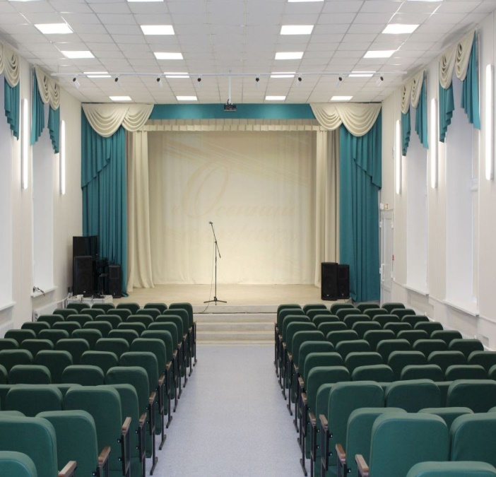
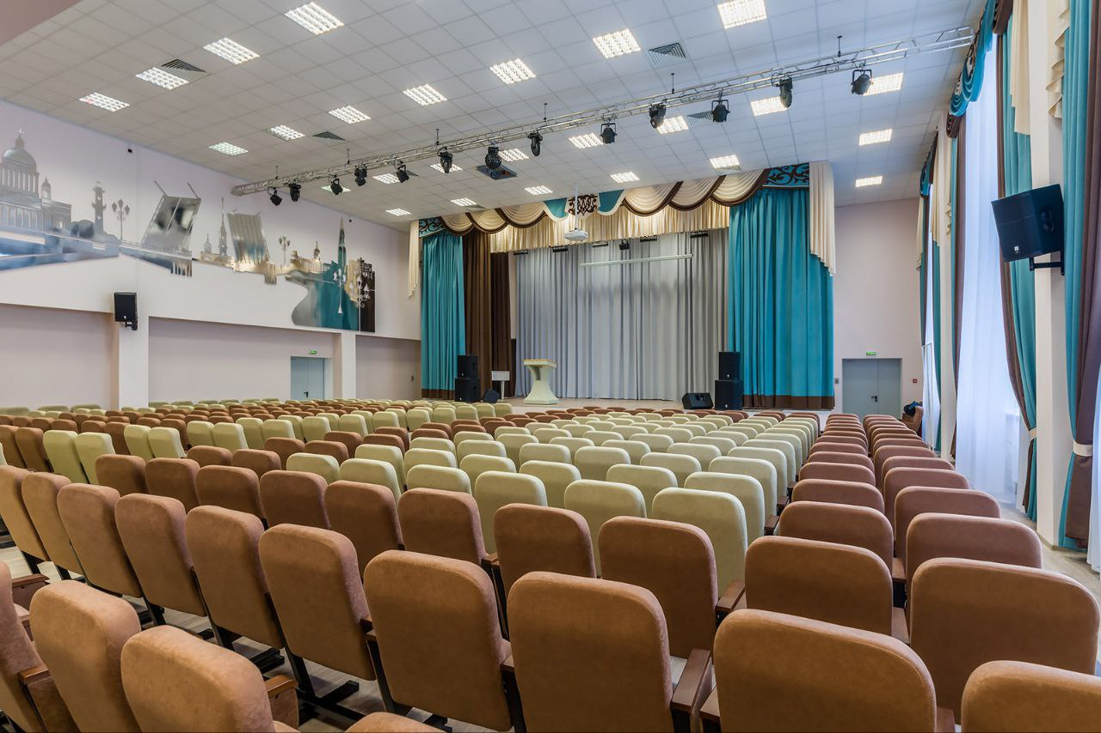
Примерный дизайн

Slide 4
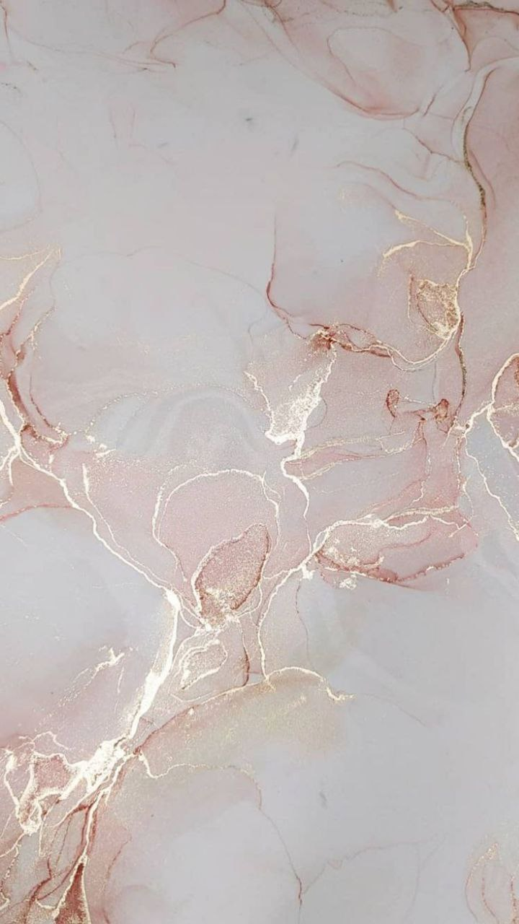
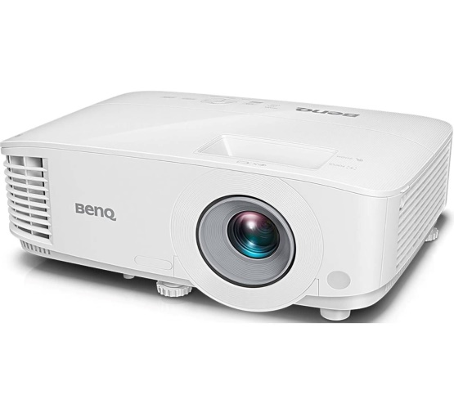
Технические средства
Компьютерный стол
Компьютер
Проектор
Проекционный экран
Колонки
Освещение

Slide 5
Бюджет составит 300 тысяч рублей
Компьютерный стол - 23 999 руб.
Компьютер – 90 990 руб.
Проектор - 30 224 руб.
Проекционный экран – 15 168 руб.
Колонки – 80 980 руб.
Освещение - 58 639 руб.

